Slide 1
上肢骨折与关节损伤
Fracture and dislocation of the Upper Limbs）
第一临床学院骨外科 张姝江

Slide 2
上肢骨折的掌握要点
肱骨外科颈骨折临床表现、治疗
肱骨干骨折分类、治疗
肱骨髁上骨折分类、治疗
桡骨下端骨折分类、诊断

Slide 3
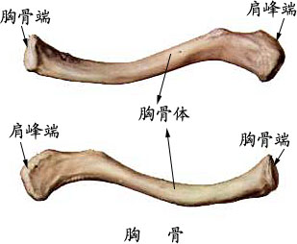
锁骨骨折
一、应用解剖
S形长骨，外1/3后凸，内2/3前凸。内：胸锁关节；外：肩锁关节

Slide 4
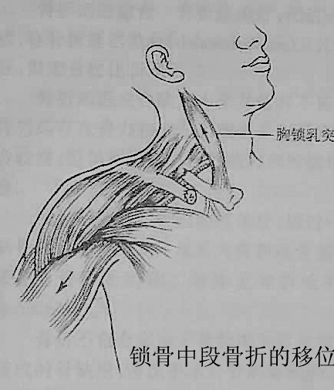
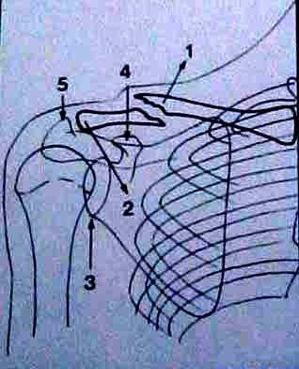
二、病因和分类
1、间接暴力较多: 成人→短斜骨折，儿童→青枝骨折
2、直接暴力→横行或粉碎骨折

Slide 5
临床表现和诊断：
1、外伤史 肿胀、压痛、皮下触到骨折端、骨摩擦感、活动受限
2、刺破皮肤或合并锁骨下血管神经损伤（少见）

Slide 6
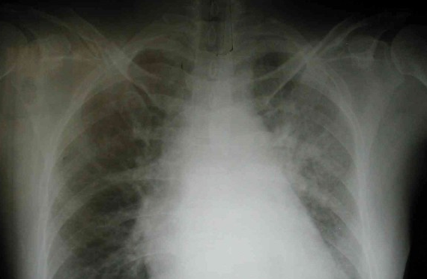
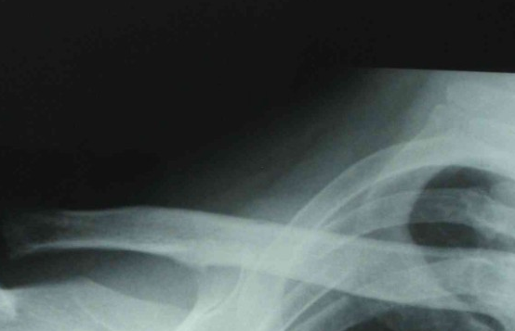
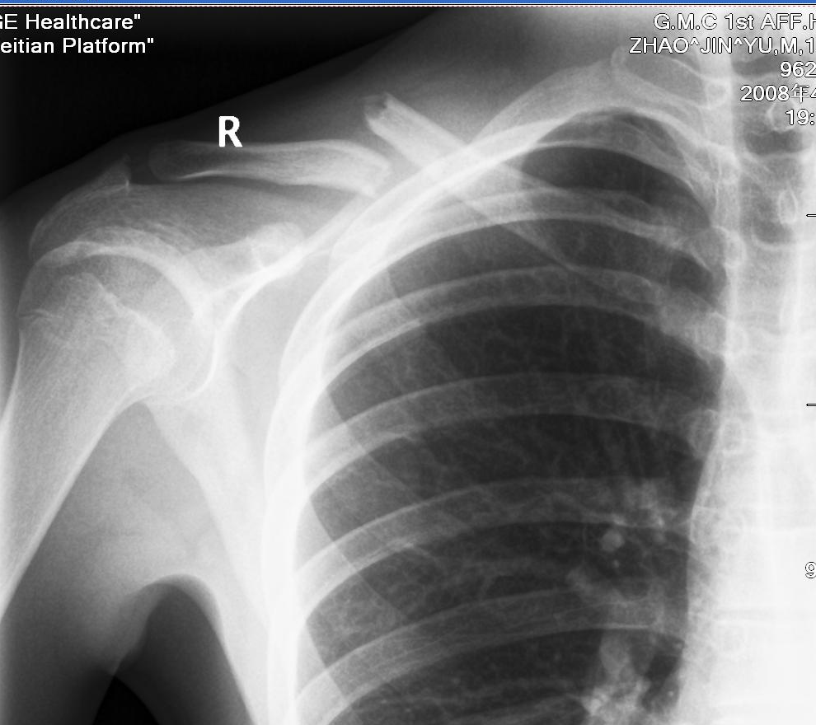
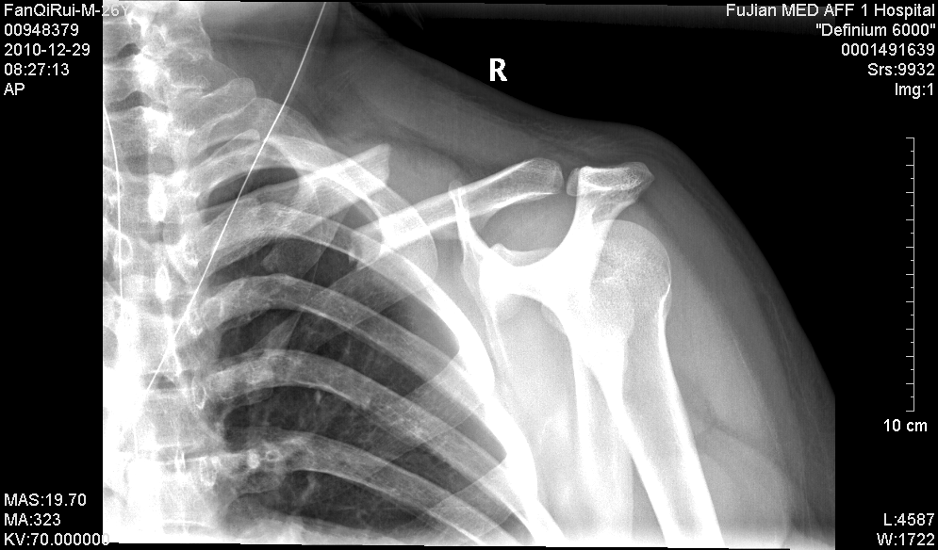

Slide 7
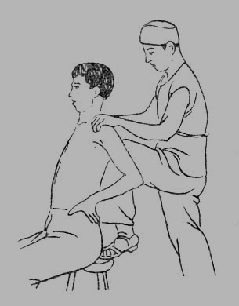
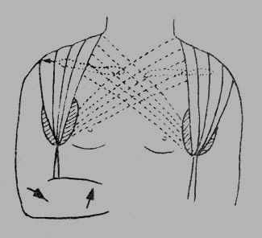
治疗
1.幼儿青枝骨折：三角巾悬吊3W
2.有移位骨折：手法复位，8字绷带固定

Slide 8
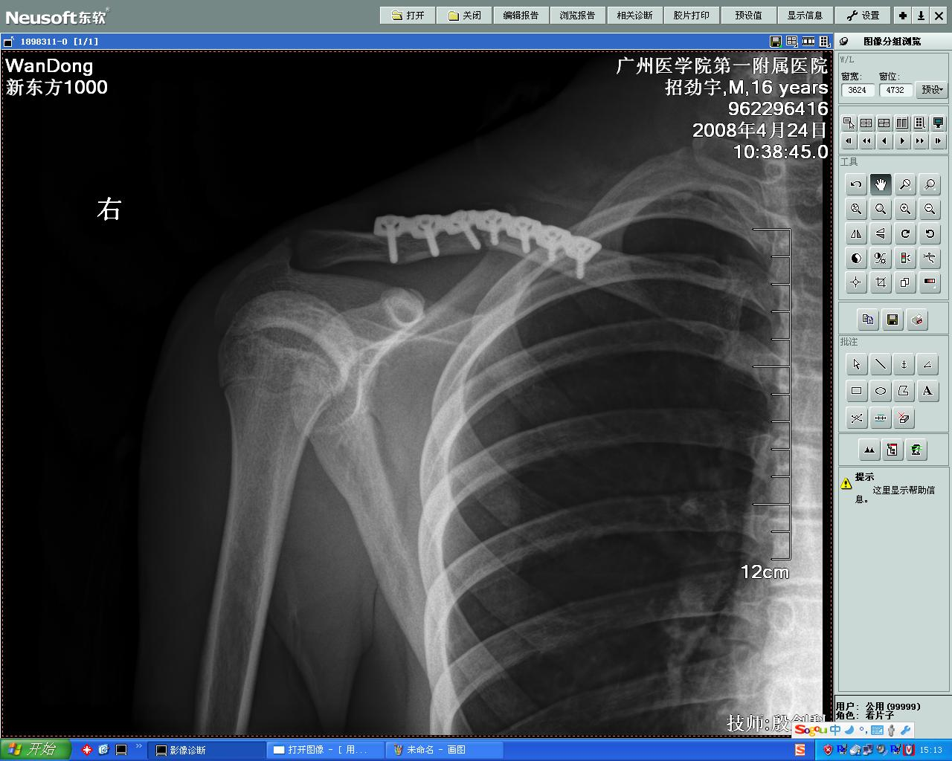
3.切开复位内固定指征：
开放性骨折；合并血管神经损伤；合并喙突韧带断裂；骨折不愈合或畸形愈合引起血管神经症状；少数要求解剖复位的

Slide 9
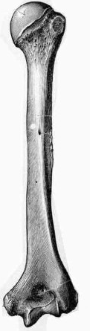
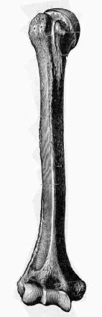
肱骨外科颈骨折
解剖要点：
解剖颈下2-3cm，是松质骨密质骨交界部位，大小结节下缘与肱骨干交界处。臂丛神经、腋动静脉经其内侧向后进入三角肌。

Slide 10
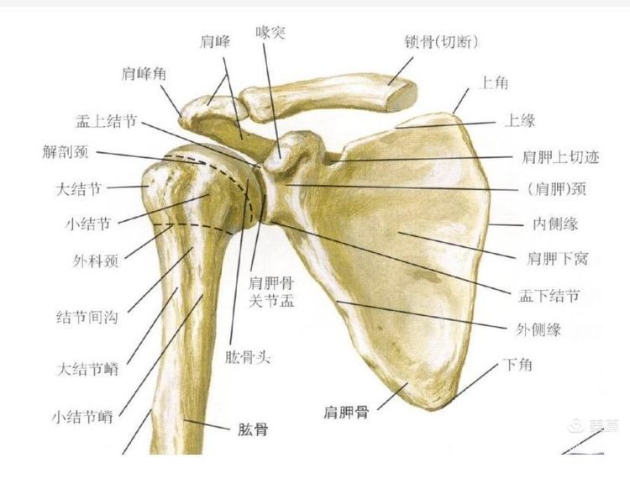

Slide 11
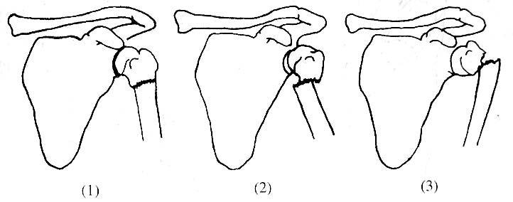
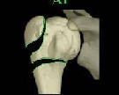
病因和分类
中老年人，直接或间接暴力引起。
分类：无移位型，外展型，内收型，粉碎型
Neer 分型：根据移位和成角情况，一~四部分骨折

Slide 12
一、无移位型骨折
裂缝骨折多为直接暴力所致。
嵌插骨折：跌倒时手掌着地，较小的间接暴力所致。
诊断：
1.外伤史
2.局部肿胀，疼痛，瘀斑，肩关节活动受限，局部压痛。
3.X片正位。

Slide 13
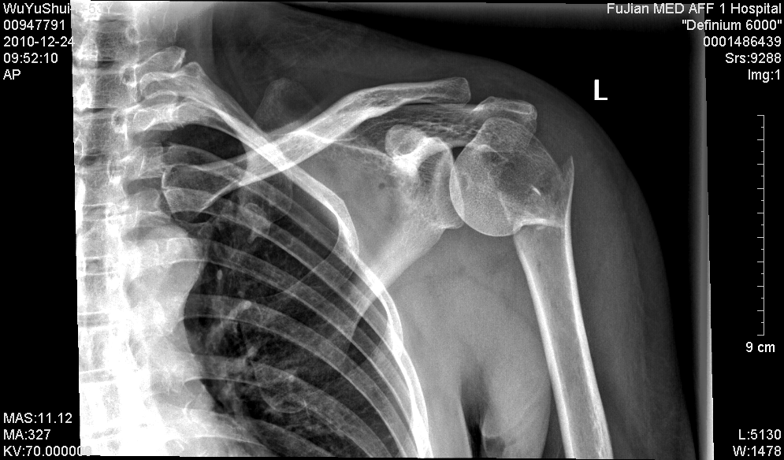
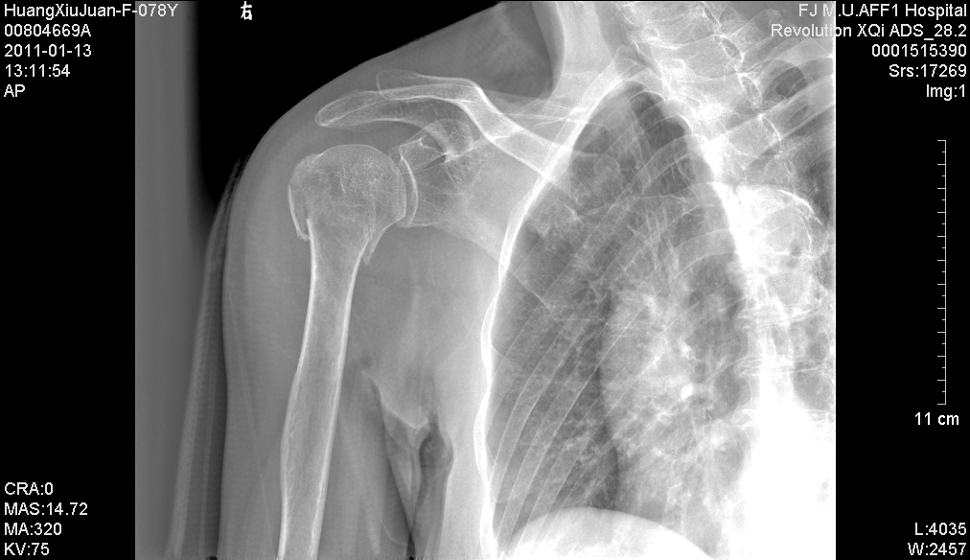

Slide 14
二、外展型骨折
跌倒手掌着地，间接暴力致患肢外展。骨折端向内向前成角，侧方移位。
诊断：
1.外伤史
2.肩肿、痛、功能障碍，瘀斑
3.肱骨上段正侧位X片；肱骨大结节与肩峰的位置
治疗：手法复位，小夹板固定

Slide 15
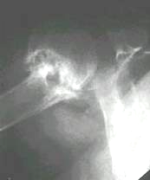
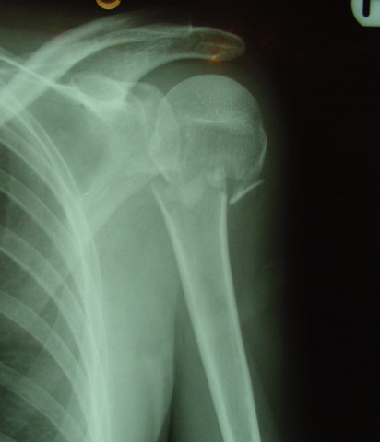
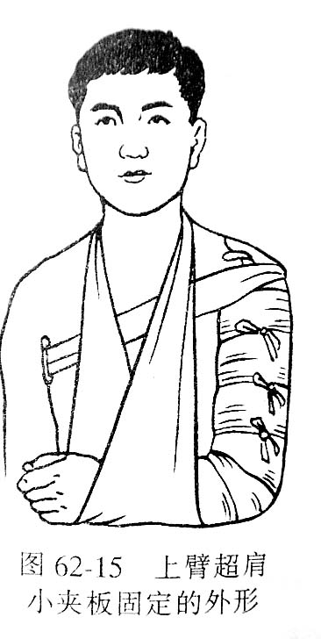
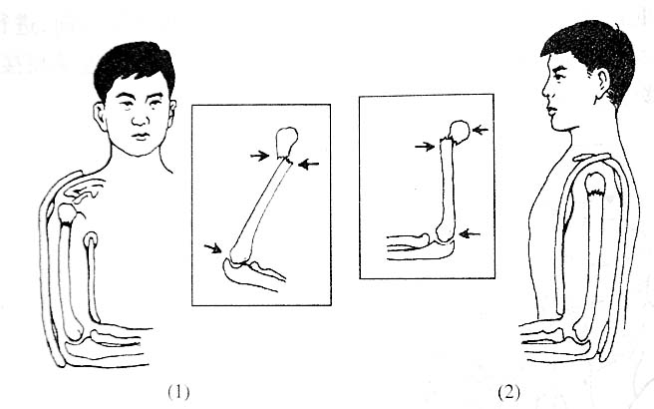

Slide 16
三、内收型骨折
间接暴力，跌倒时上肢内收，近端外展，远端内收，向外、向前成角，移位。
诊断：
1.外伤史
2.肩肿、痛、功能障碍，瘀斑；上臂内收畸形
3.肱骨正侧位X片
治疗：手法复位，小夹板或外展架固定

Slide 17
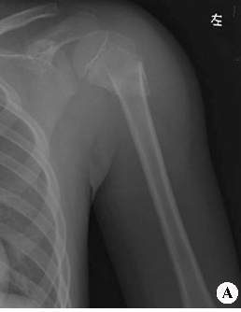
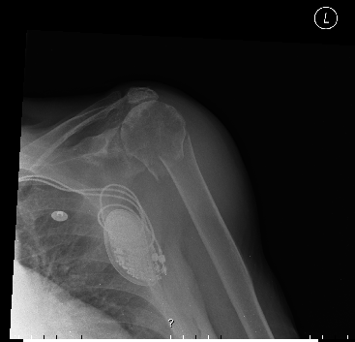

Slide 18
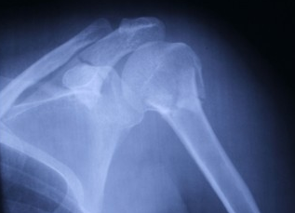
四、粉碎型骨折
强大暴力作用或骨质疏松患者
诊断：
1.外伤史
2.肩肿、痛、瘀斑、功能障碍比前三型更重，
3. X片

Slide 19
治疗：
1.严重粉碎型骨折，若年龄过大全身情况差，可三角巾悬吊，自然愈合。
2.手法复位难以成功，切开复位内固定，术后外展架固定，早期功能锻炼。

Slide 20
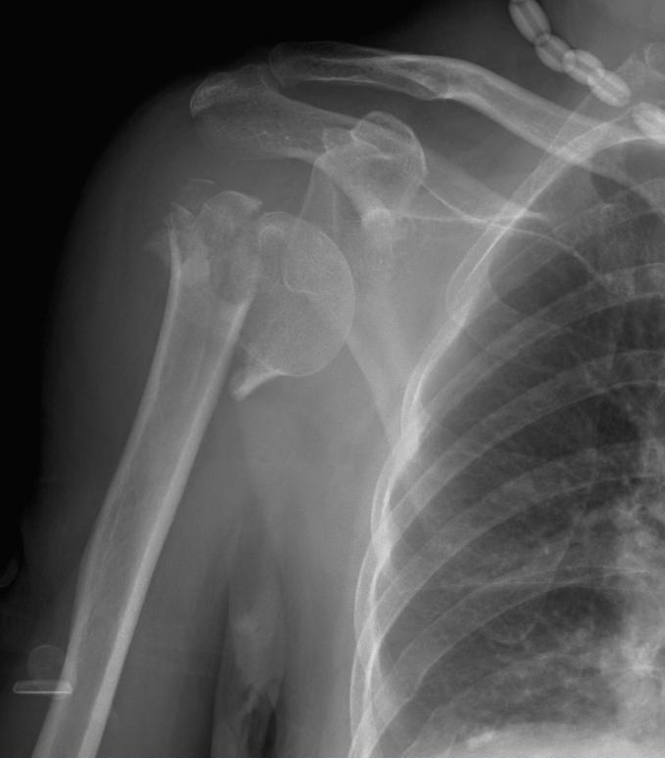
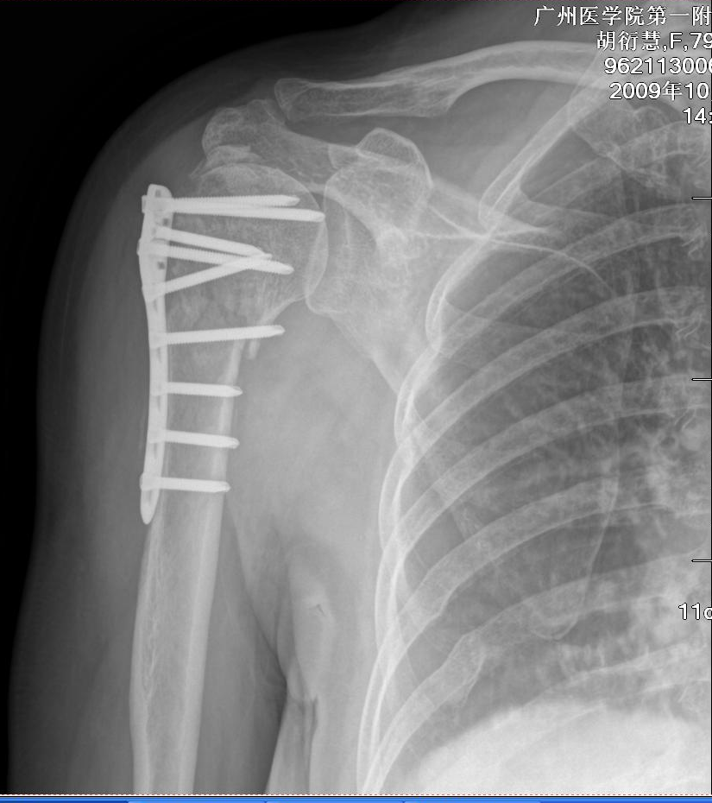
肱骨外科颈骨折手术治疗

Slide 21
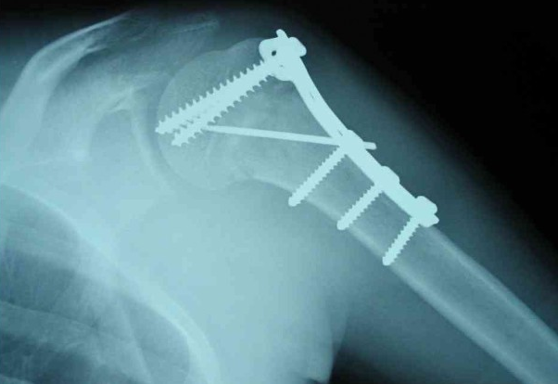
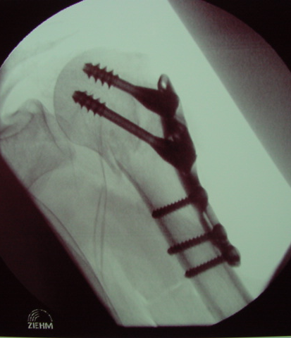
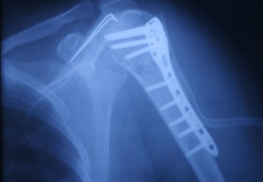

Slide 22
肱骨干骨折
解剖要点：
1.肱骨外科颈下1.0cm-肱骨髁上2.0cm，上中下三段。
2.肱骨干中下1/3段后外侧有桡神经沟，臂丛后束发出的桡神经。
病因和分类：
1.肱骨上中1/3，多为直接暴力，致横行或粉碎型骨折。
2. 肱骨中下1/3骨折，多为间接暴力，斜行、螺旋骨折

Slide 23
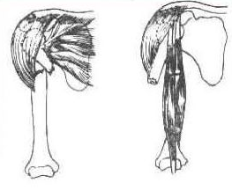
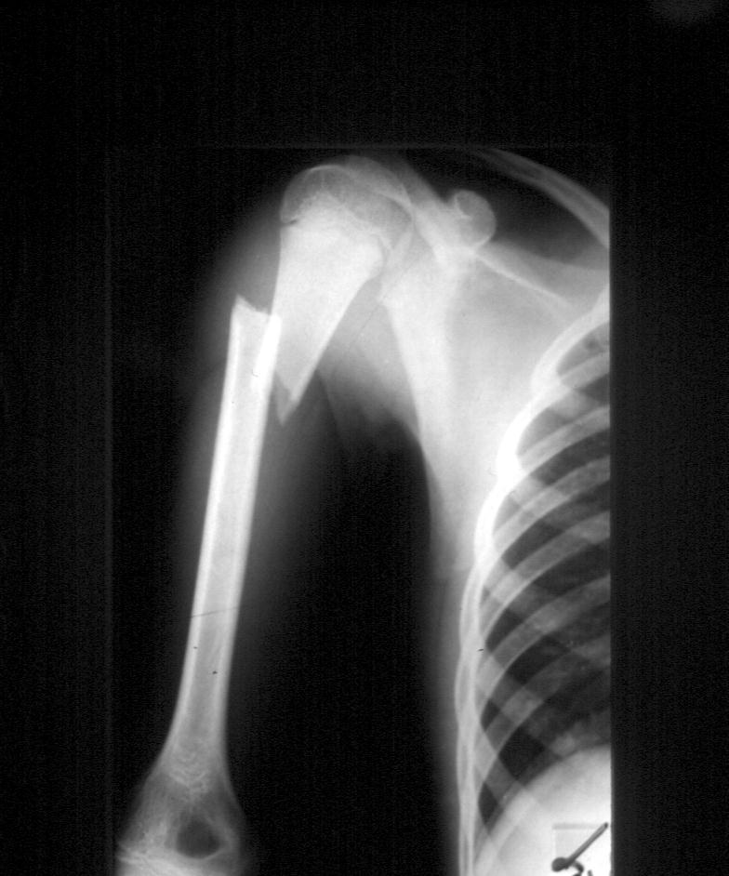
移位情况
外力作用的大小、方向、骨折部位、肌肉牵拉
1.三角肌止点以上：
2.三角肌止点以下：

Slide 24
诊断：
1.外伤史
2.疼痛、肿胀、反常活动、骨擦音、骨传导音减弱或消失。
3.X线片
4.合并桡神经损伤时，有垂腕、手部关节的背伸功能障碍、手背桡侧皮肤感觉减退或消失。

Slide 25
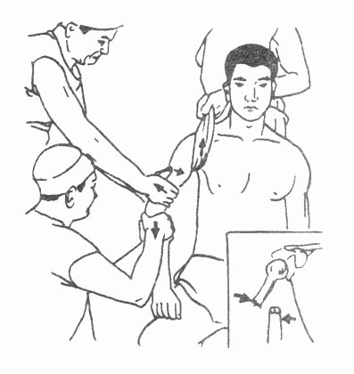
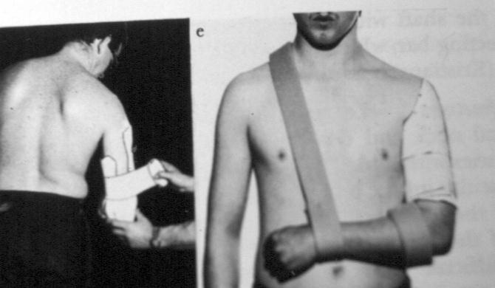
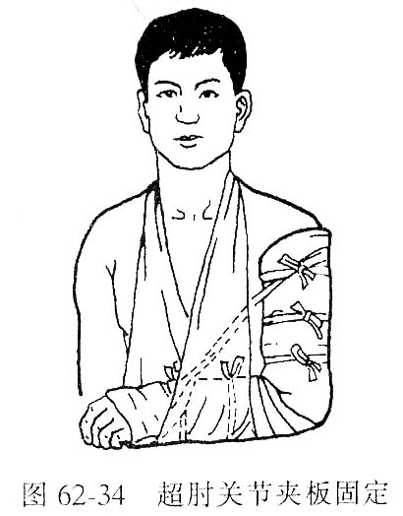
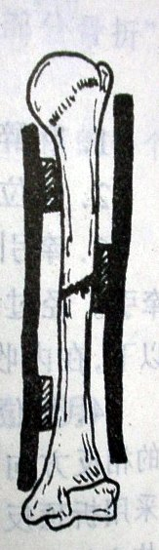
治疗
一、手法复位外固定
小夹板
石膏

Slide 26
二、手术治疗
1.手术指征：
（1）反复手法复位失败
（2）骨折端分离移位，或有软组织嵌入
（3）合并血管神经损伤
（4）骨折不愈合
（5）影响功能的畸形愈合
（6）同一肢体多发性骨折
（7）8-12小时内污染不重的开放性骨折

Slide 27
2、手术
直视下尽量解剖复位，内固定。
合并桡神经损伤：术中探查桡神经，若为神经断裂，可一期修复。
陈旧性肱骨干骨折不愈合：中下1/3骨折常见，植骨内固定治疗。

Slide 28
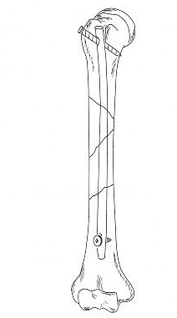
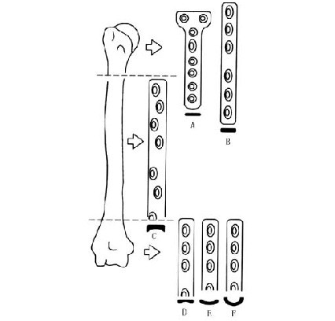

Slide 29
思考：基础与应用研究的作用
植骨
内固定
促进骨折愈合的生物因子

Slide 30
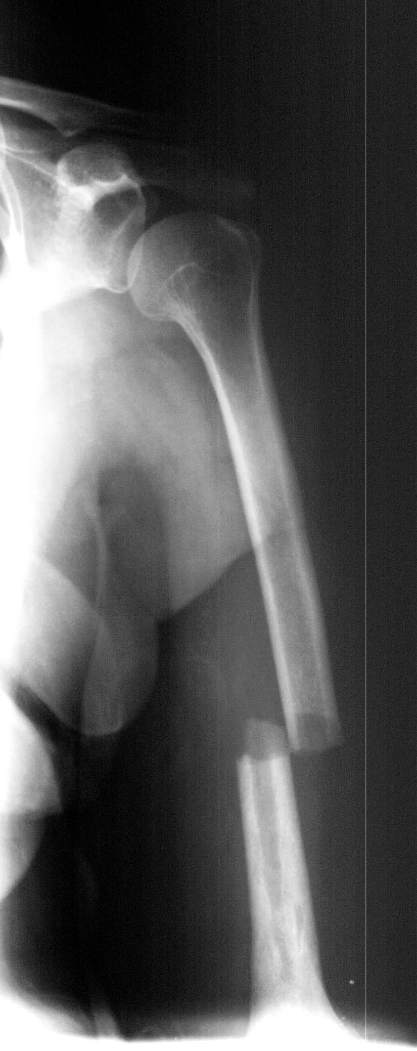
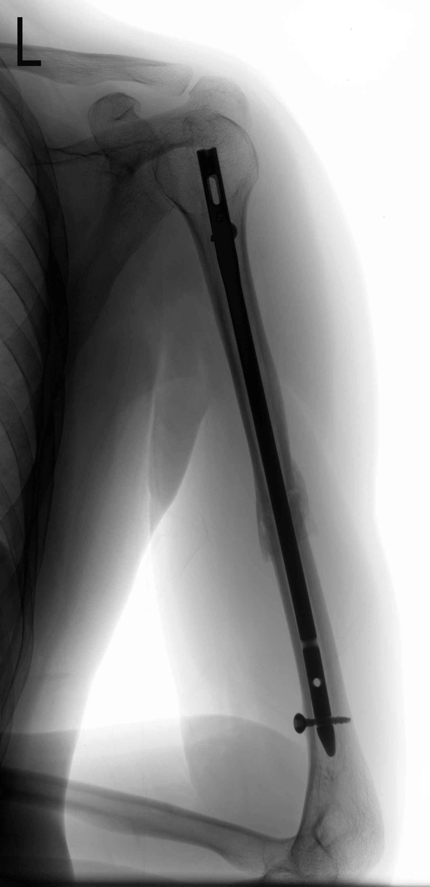
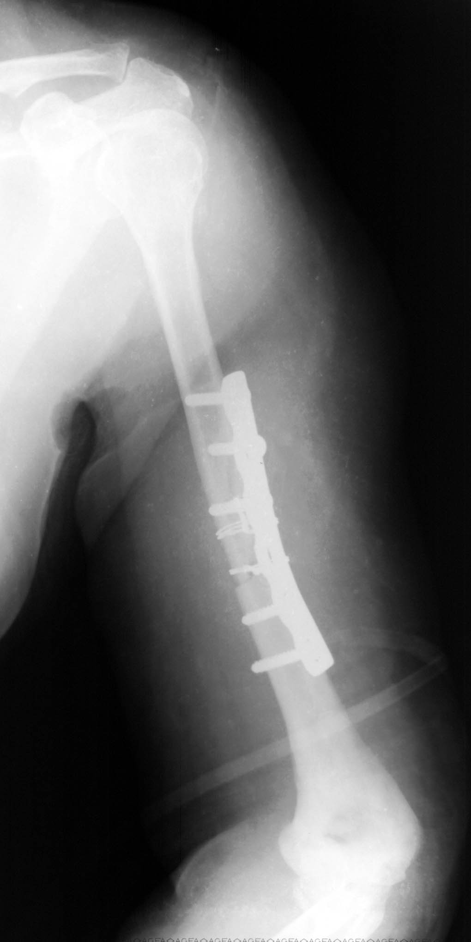
肱骨干骨折的手术治疗

Slide 31
三、功能锻炼
早期功能锻炼。复位术后，抬高患肢，早期活动手指；2-3周屈伸腕肘，肩关节适当外展内收；6-8周后，可做肩关节旋转活动。

Slide 32
肱骨髁上骨折

Slide 33
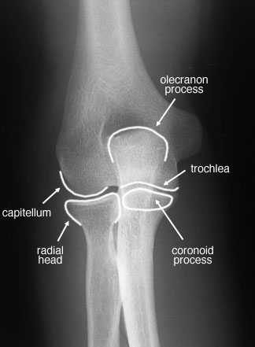
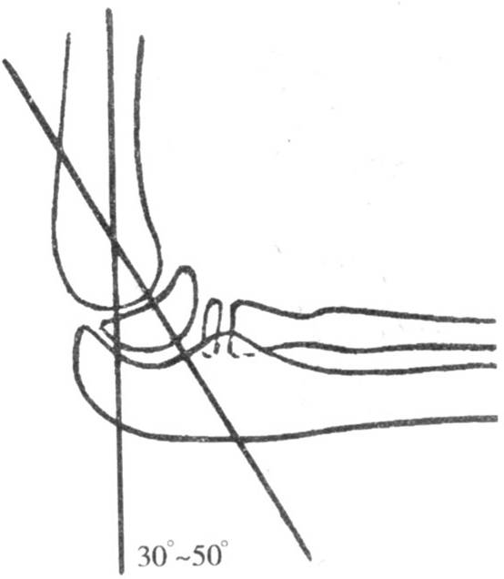
解剖要点
肱骨下端骨质薄，易骨折。前→冠状窝，后→鹰嘴窝
下端前倾角，提携角，肘关节活动范围0°~150º

Slide 34
前面，肱二头肌腱膜下→肱动静脉、正中神经；损伤或压迫后易引起→前臂缺血性肌挛缩
桡神经接近肱骨外髁，尺神经从肱骨内上髁后方经过。（侧方移位易损伤）
儿童肘部损伤 肱骨髁上骨折较肘关节脱位多

Slide 35
病因和分类
多为间接暴力引起
伸直型（多见）
屈曲型

Slide 36
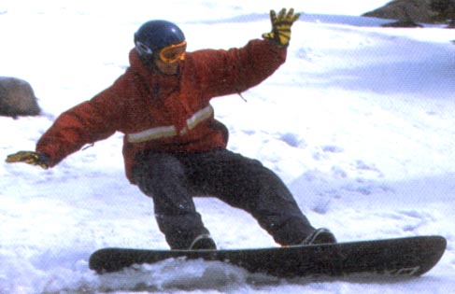
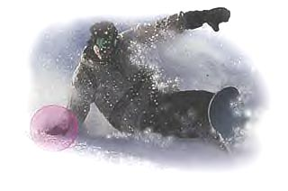

Slide 37
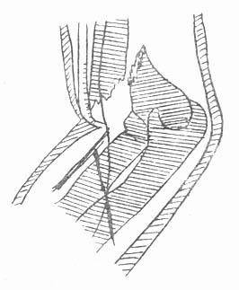
一、伸直型肱骨髁上骨折
跌倒时肘关节半屈或全伸，掌着地。骨折线——前下斜向后上，横行或粉碎型骨折，可伴有尺侧或桡侧移位。
近端可压迫损伤→肱动静脉、正中神经、桡神经

Slide 38
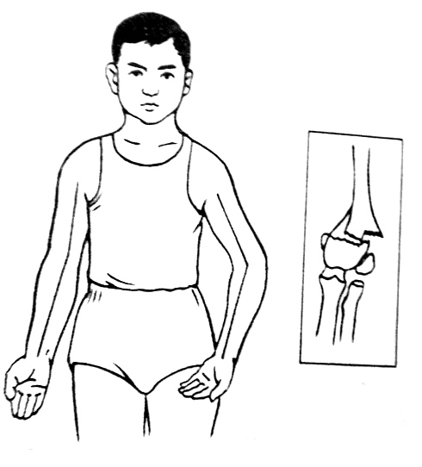
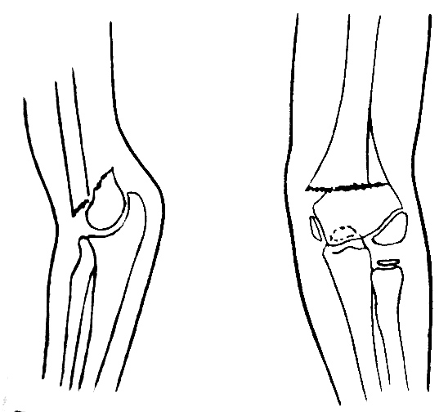
侧方移位
尺偏型：远折端向尺侧后侧移位，较高的肘内翻发生率。
桡偏型：远折端向桡侧后侧移位。

Slide 39
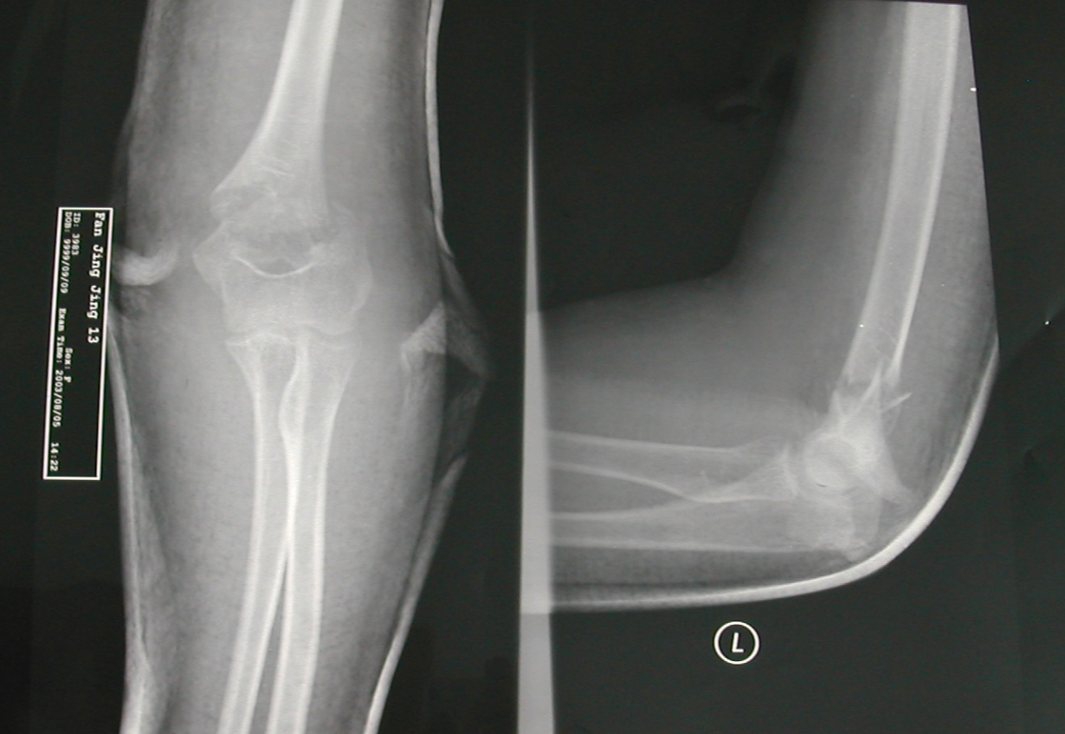
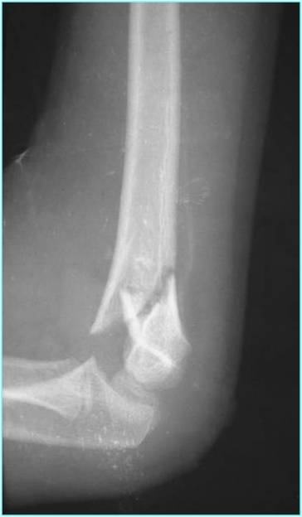
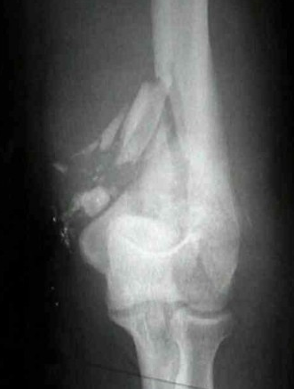

Slide 40
诊断：
1．外伤史
2．肘部肿胀、瘀斑、有后突出及半屈
位畸形
3.骨擦音、反常活动，压痛，可触及骨折
端。肘后三角正常。
3．检查桡动脉博动、正中、桡、尺神
经功能。
4．X片平片。

Slide 41
并发症
血管损伤
骨筋膜室综合症：
5P征：
painlessness,pulselessness,pallor,paresthesia,paralysis →缺血性肌挛缩（Volkmann’s ischaemic contracture）
正中神经损伤
畸形愈合
骨化性肌炎

Slide 42

缺血性肌挛缩（Volkmann’s ischaemic contracture）

Slide 43
治疗：
1.手法复位+后侧石膏托固定，术后应密切观察患肢血液循环（疼痛、木感、皮温、皮肤颜色等）。4~5W后X线复查是否愈合，功能锻炼。
2.持续骨牵引（鹰嘴）：伤后时久，明显严重肿胀，卧床抬高患肢，尺骨鹰嘴悬吊牵引，消肿后，再手法复位，外固定。

Slide 44


肱骨髁上骨折皮牵引示意图

Slide 45
3.手术治疗
（1）指征
手法复位失败
小的开放创口污染不重
有血管神经损伤
（2）手术方法
切开复位，直视下钢板螺钉或交叉克氏针内固定，若有血管神经损伤应予以修复或松解
肘内翻畸形通过手术截骨矫正

Slide 46




肱骨髁上骨折复位前后X线片

Slide 47



Slide 48

二、屈曲型肱骨髁上骨折
少见，直接暴力多，跌倒屈肘，肘后
着地，间接暴力少，合并血管神经损伤少。
治疗：与伸直型相似，但复位方向相
反，外固定于屈曲40º-60º

Slide 49
前臂双骨折
解剖要点：
1．尺骨+桡骨组成
2．中间有骨间膜连接，方向：桡骨斜向下至尺骨；中立位两骨间最宽，骨间膜张力最大
3．上、下尺桡关节，前臂旋转功能：以尺骨为基准旋转约150°

Slide 50



前臂Forearm

Slide 51

病因和分类
1．直接暴力：横折，粉碎骨折，合并
严重地软组织损伤。
2．间接暴力：桡骨横折（中或上1/3），尺骨短斜折（低位尺骨骨折）。
3．扭转暴力：螺旋骨折，斜折（多为尺骨
高位桡骨低位）。

Slide 52

前臂骨折移位
前臂有多组肌肉，骨折时受肌肉牵拉常导致复
杂的移位。
1.桡骨上1/2骨折：骨折位于旋前圆肌止点以上
2.桡骨下1/2骨折：骨折线位于旋前圆肌止点以下
重叠、成角、旋转、侧方移位

Slide 53
诊断
1．外伤史
2．局部肿胀、畸形、压痛、骨摩擦音、骨擦感、功能障碍、反常活动。
3．X片：可见骨折情况。
拍片时须包括肘与腕关节，以便了解有无旋转与上下桡尺关节脱位。

Slide 54




Slide 55


孟氏Monteggia）骨折
尺骨上1/3骨折可合并桡骨小头脱位→孟氏Monteggia）骨折

Slide 56

盖氏（Galeazzi)骨折
桡骨干下1/3骨折合并尺骨小头脱位称为盖氏（Galeazzi)骨折

Slide 57
治疗
复位，固定，功能锻炼
关键：良好对位、对线，稳妥固定 (防止旋转、畸形)。
目标：矫正畸形，正确对位对线，恢复前臂旋转功能。

Slide 58
1.非手术治疗：手法复位外固定 ， 功能锻炼。
小夹板固定、石膏固定
抬高患肢，严密观察肢体肿胀程度、感觉、运动功能及血循情况，警惕骨筋膜室综合征的发生
2.手术治疗：切开复位内固定
指征
手法复位失败
受伤时间较短、伤口污染不重的开放性骨折
合并神经、血管、肌腱损伤
同侧肢体有多发性损伤
3.功能锻炼
术后2周开始练习手指屈伸和腕关节活动；4周以后开始练习肘、肩关节活动；8~10周以后拍片证实骨折已愈合，才可进行前臂旋转活动

Slide 59


前臂双骨折的外固定

Slide 60




前臂双骨折手法复位外固定

Slide 61




前臂双骨折手术治疗

Slide 62


前臂双骨折手术治疗

Slide 63
思考：基础与应用研究的作用
内固定植入金属与机体之间的相互作用
去除内固定的二次手术损伤
粉碎性骨折小骨片的处理
2025年邵逸夫医院的自主研发“骨02”

Slide 65

桡骨下端骨折
解剖要点
1．桡骨下端3.0cm范围。
2．桡骨下端与尺骨小头构成下尺桡关
节。
3．桡骨下端关节面掌侧倾斜10°~15°，
尺侧倾斜20°~25°。

Slide 66



腕关节
Wrist

Slide 67
病因和分类
间接暴力多
1.伸直型Colles’骨折：跌倒，前臂旋前、腕背伸，掌着地所致。远折端向背侧、桡侧移位。
银叉畸形，枪刺样畸形

Slide 68




Slide 69


Slide 70

Colle’s骨折

Slide 71



Slide 72
2.屈曲型Smith骨折：少见，跌倒，手背着地所致，远折段向掌侧、桡侧移位。
3.Barton骨折：桡骨远端关节面纵斜型骨折，伴腕关节脱位

Slide 73


屈曲型Smith骨折

Slide 74



Barton骨折

Slide 75
诊断
1．外伤史
2．腕部明显肿胀，畸形（呈银叉型），压痛，功能障碍。
3．X片：确诊，骨折典型。

Slide 76
治疗
1.手法复位外固定
纠正成角、移位，超腕关节小夹板固定，石膏固定
colles骨折腕部屈曲尺偏，前臂旋前位
2.切开复位内固定
手术指征
（1）陈旧性骨折或骨折累及关节面且明显移位
（2）手法复位失败，或复位成功，外固定不能维持复位
3.术后处理
早期进行手指屈伸活动，4周后可除去外固定，逐渐开始腕关节活动。

Slide 77


伸直型桡骨下端骨折夹板固定
伸直型桡骨下端骨折手法复位

Slide 78



伸直型桡骨下端骨折手法复位

Slide 79


伸直型桡骨下端骨折内固定术后

Slide 80
上肢关节脱位

Slide 81
上肢关节脱位的掌握要点
肩关节脱位诊断及治疗
肘关节脱位诊断

Slide 82



Slide 83
肩关节
组成：
肱骨头与肩胛骨关节盂构成
关节盂周围有纤维软骨构成的
盂唇
关节囊薄而松弛
关节囊上壁有喙肱韧带
特点：

Slide 84
肩关节脱位
肩胛骨关节盂与肱骨头关节面脱离正常位置
脱位原因：创伤性、先天性、病理性、
习惯性，新鲜、陈旧脱位（3周），闭合性、
开放性（关节腔）。

Slide 85

分类：
前脱位（喙突下、盂下、锁骨下），后脱位（肩峰下、盂下、冈下），下脱位（盂下），盂上脱位。前脱位最重要（多见）。

Slide 86
临床表现：
1．外伤史；2．肿痛；3．方肩畸形；4．Dugas征阳性；5．X级片：（脱位类型及有无骨折）。
治疗：
1．手法复位。
三角巾悬吊，肘关节屈曲90度3周；合并大结节骨折需4-5周
2．手术复位

Slide 87



Hippocrates 法
Stimpson 法
Kocher复位法

Slide 88



Slide 89


肩关节脱位复位前后X线片

Slide 90
肘关节脱位
分类：肘关节脱位（后、前、内、外）。
临床表现：
外伤史；肿痛；肘后空虚；肘后三角关系改变（骨折区别）；X线片
治疗：
1．手法复位；2．石膏托；3．功能练习

Slide 91


肘关节向后脱位

Slide 92





Slide 93
谢谢！

